Slide 1










零死角玩转STM32
读写内部FLASH
淘宝：firestm32.taobao.com
论坛： www.firebbs.cn
扫描进入淘宝店铺

Slide 2
主讲内容
01
STM32的内部FLASH简介
02
对内部FLASH的写入过程
03
查看工程的空间分布
04
操作内部FLASH的库函数介绍
05
实验：读写内部FLASH
参考资料:《零死角玩转STM32》
“读写内部FLASH”章节

Slide 3
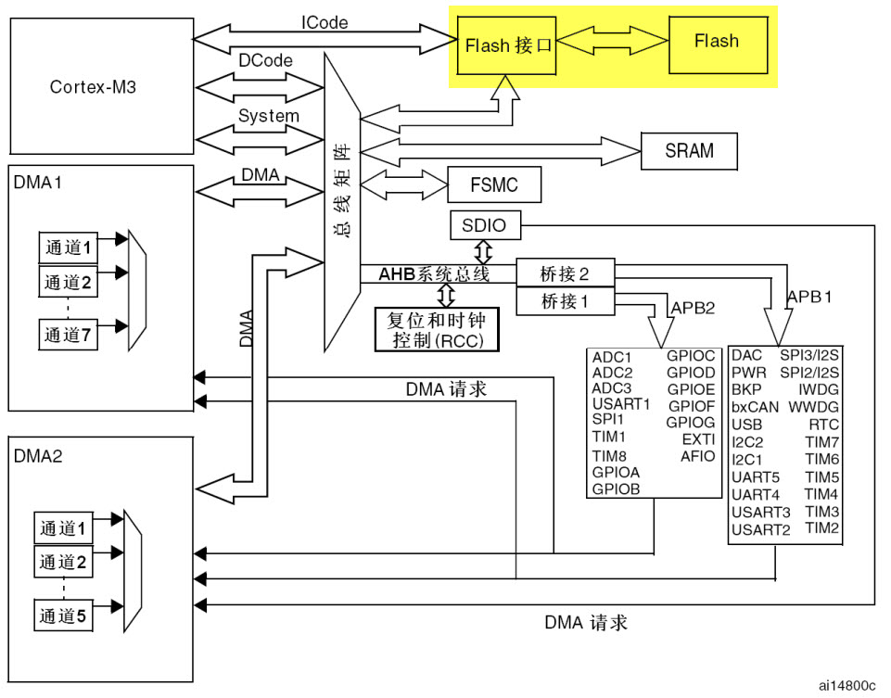
读写内部FLASH
STM32的内部FLASH简介
在STM32芯片内部有一个FLASH存储器，它主要用于存储代码，我们在电脑上编写好应用程序后，使用下载器把编译后的代码文件烧录到该内部FLASH中，由于FLASH存储器的内容在掉电后不会丢失，芯片重新上电复位后，内核可从内部FLASH中加载代码并运行：

Slide 4
读写内部FLASH
STM32的内部FLASH简介
除了使用外部的工具（如下载器）读写内部FLASH外，STM32芯片在运行的时候，也能对自身的内部FLASH进行读写，因此，若内部FLASH存储了应用程序后还有剩余的空间，我们可以把它像外部SPI-FLASH那样利用起来，存储一些程序运行时产生的需要掉电保存的数据。
由于访问内部FLASH的速度要比外部的SPI-FLASH快得多，所以在紧急状态下常常会使用内部FLASH存储关键记录；为了防止应用程序被抄袭，有的应用会禁止读写内部FLASH中的内容，或者在第一次运行时计算加密信息并记录到某些区域，然后删除自身的部分加密代码，这些应用都涉及到内部FLASH的操作。

Slide 5
读写内部FLASH
1. 内部FLASH的构成
STM32的内部FLASH包含主存储器、系统存储器以及选项字节区域，它们的地址分布及大小如下：
区域 | 名称 | 块地址 | 大小
主存储器 | 页0 | 0x0800 0000 - 0x0800 07FF | 2 Kbytes
 | 页1 | 0x0800 0800 - 0x0800 0FFF | 2 Kbytes
 | 页2 | 0x0800 1000 - 0x0801 17FF | 2 Kbytes
 | 页3 | 0x0800 1800 - 0x0801 FFFF | 2 Kbytes
 | . | . | .
 | . | . | .
 | . | . | .
 | 页255 | 0x0807 F800 - 0x0807 FFFF | 2 Kbytes
系统存储区 |  | 0x1FFF F000 - 0x1FFF F7FF | 2 Kbytes
选项字节 |  | 0x1FFF F800 - 0x1FFF F80F | 16 bytes

Slide 6
读写内部FLASH
1. 内部FLASH的构成
FLASH的各个存储区域的说明如下：
主存储器
一般我们说STM32内部FLASH的时候，都是指这个主存储器区域，它是存储用户应用程序的空间，芯片型号说明中的256K FLASH、512K FLASH都是指这个区域的大小。
主存储器分为256页，每页大小为2KB，共512KB。这个分页的概念，实质就是FLASH存储器的扇区，与其它FLASH一样，在写入数据前，要先按页（扇区）擦除。
注意上表中的主存储器是本实验板使用的STM32ZET6型号芯片的参数，即STM32F1大容量产品。若使用超大容量、中容量或小容量产品，它们主存储器的页数量、页大小均有不同，使用的时候要注意区分。

Slide 7
读写内部FLASH
关于STM32内部FLASH的容量类型可根据它的型号名获知：
型号范例 | STM32 | F | 103 | Z | E | T | 6
家族 | “STM32 “表示32bit的MCU
产品类型 | “F”表示基础型
具体特性 | “103”基础型
引脚数目 | “Z”表示144个引脚， 其他常用的为： C表示48引脚， R表示64引脚， V表示100引脚， Z表示144引脚， B表示208引脚， N表示216引脚
FLASH大小 | E表示512KB， 其他常用的为： 4表示16KB（小容量ld）， 6表示32KB（小容量ld）， 8表示64KB（中容量md）， B表示128KB（中容量md）， C表示256 KB（大容量hd）， E表示512 KB（大容量hd）， F表示768KB（超大容量xl）， G表示1024KB（超大容量xl），
封装 | “T”表示QFP封装，这个是最常用的封装
温度 | “6”表示温度等级为A ：-40~85°

Slide 8
读写内部FLASH
1. 内部FLASH的构成
系统存储区
系统存储区是用户不能访问的区域，它在芯片出厂时已经固化了启动代码，它负责实现串口、USB以及CAN等ISP烧录功能。
选项字节
选项字节用于配置FLASH的读写保护、待机/停机复位、软件/硬件看门狗等功能，这部分共16字节。可以通过修改FLASH的选项控制寄存器修改。

Slide 9
零死角玩转STM32
THANKS
论坛： www.firebbs.cn
淘宝：firestm32.taobao.com
扫描进入淘宝店铺

